Slide 1
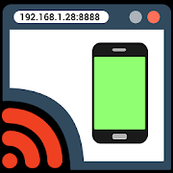
הדרכה להתקנה ושימוש באפליקציית Screen Cast
לשידור מסך הטלפון למכשירים אחרים
Icons made by Kiranshastry from www.flaticon.com is licensed by CC 3.0 BY
אסתי קליין, פורום משאבי למידה – תקשוב

Slide 2
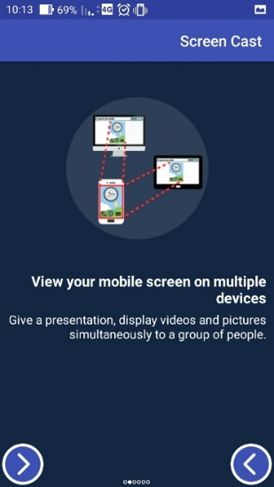
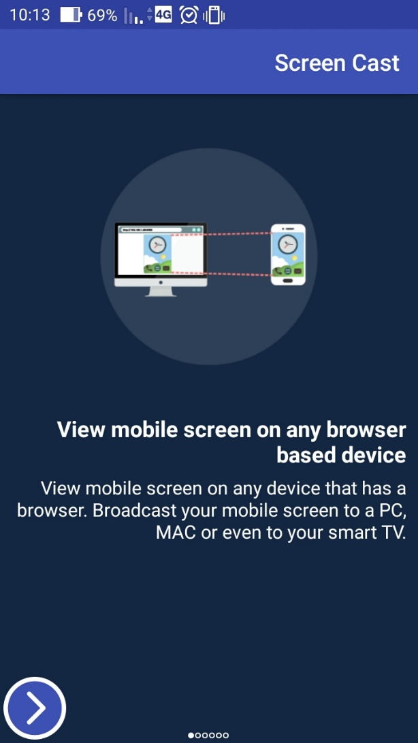
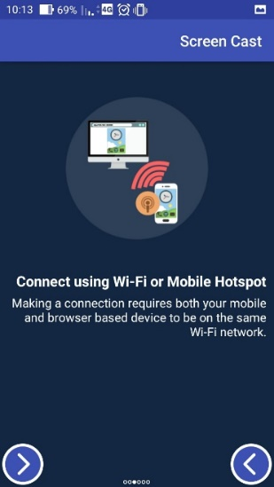

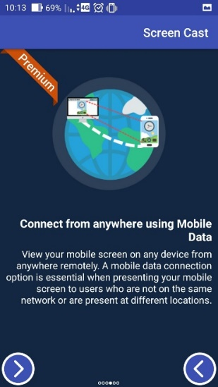
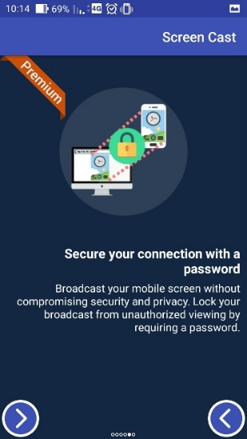
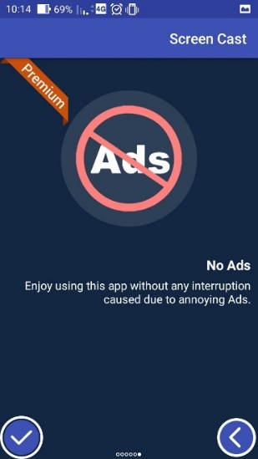

לאחר התקנת האפליקציה יש לפתוח אותה.
יופיע המסך הזה
יש ללחוץ על 'הבא' מספר פעמים, עד להשלמת כל מסכי ההדרכה.
מוזמנים לקרוא אותם, הם מסבירים מעט על האפשרויות.
לחיצה על ☑
תסיים את ההתקנה.

Slide 3
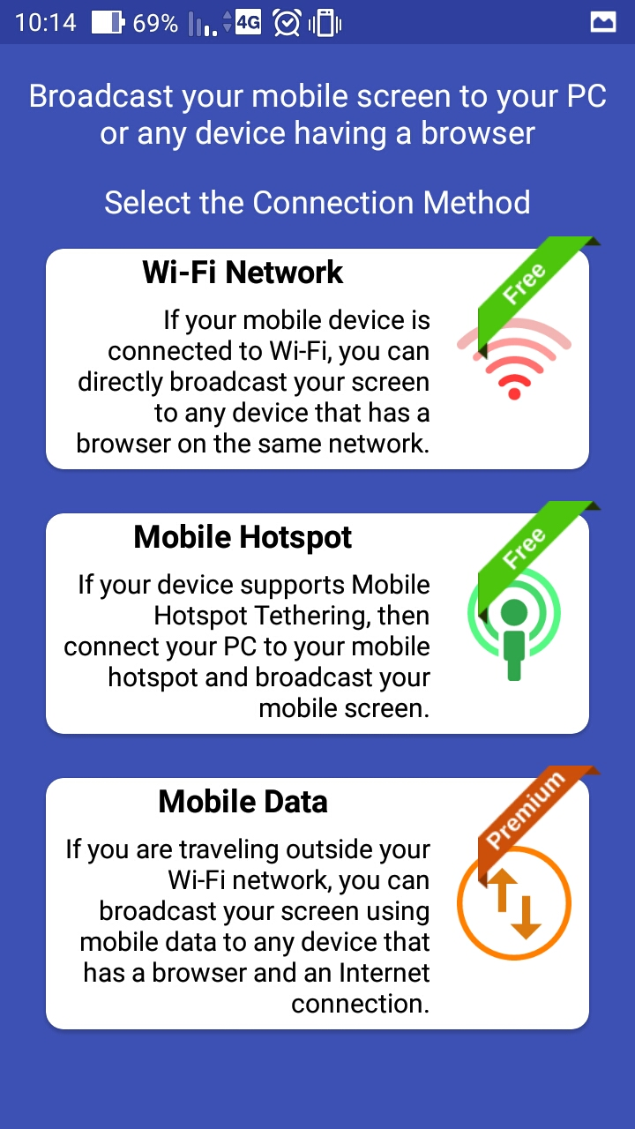
כעת יש לבחור את הקישוריות.
הגרסה הבסיסית של האפליקציה היא חינמית,
ומאפשרת שידור למספר מכשירים:
אם הם נמצאים על גבי אותה רשת Wi-Fi (הדרך המומלצת!)
או באמצעות חיבור הטלפון למחשב באמצעות כבל, אם לטלפון יש אפשרות של Tethering באמצעות כבל
(בגרסה בתשלום ניתן לשדר ללא הגבלה)

Slide 4
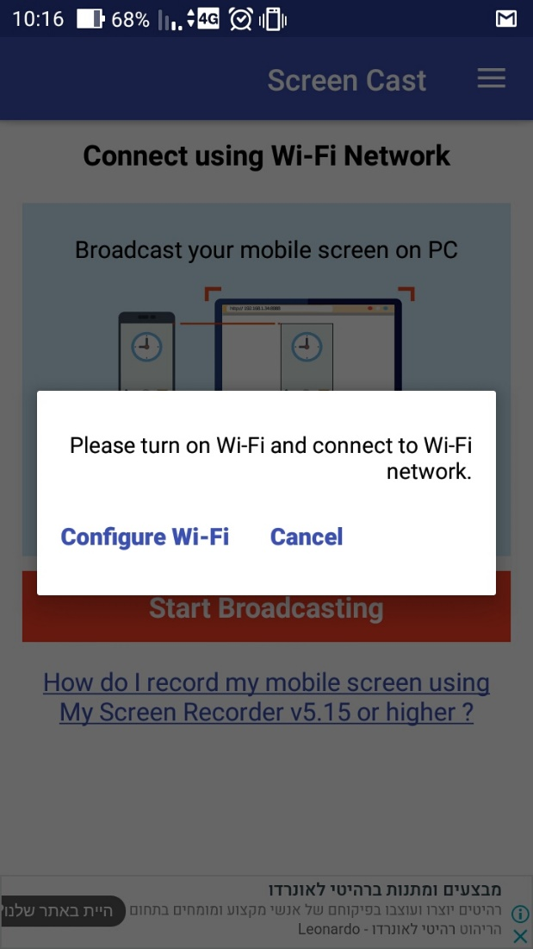
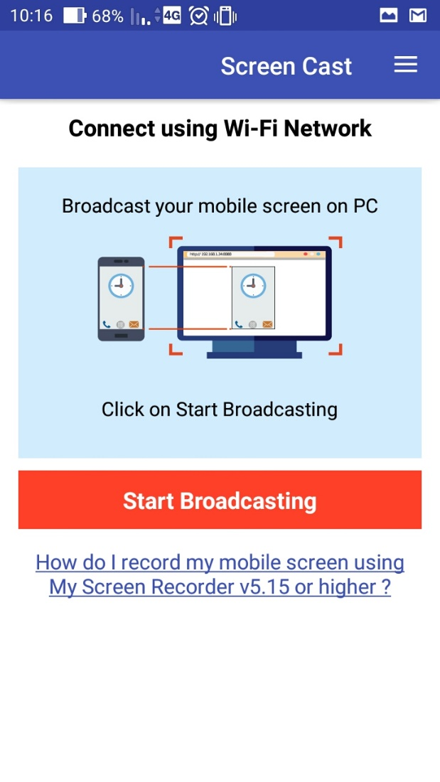
בלחיצה על
Start Broadcasting
יתחיל השידור.
מיד אסביר כיצד לשתף אותו עם הנוכחים...
אגב, אם בחרתם באפשרות Wi-Fi,
אבל לא הדלקתם את חיבור הרשת, תוצג כעת הודעת שגיאה שמבקשת להדליק את החיבור.

Slide 5
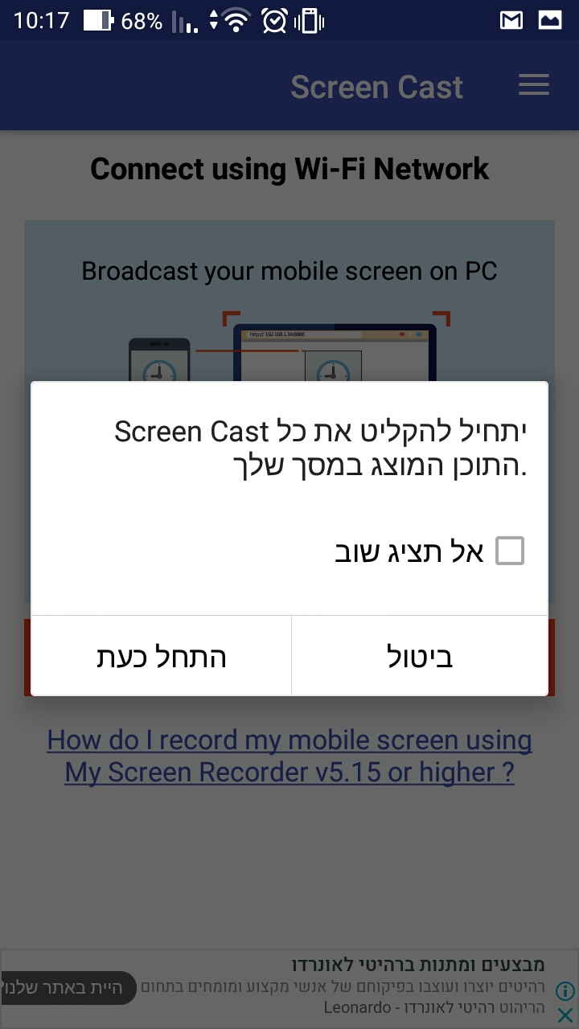
לפני תחילת הפעילות, מומלץ 'לנקות' את המסך ואת ההתראות, ולא להשאיר שם מידע אישי שאתם לא רוצים לחשוף (הודעות ווטסאפ וכו').
כעת תוצג ההודעה על הקלטת המסך.
סמנו את 'אל תציג שוב' (לא חובה)
ואז את 'התחל כעת'.

Slide 6
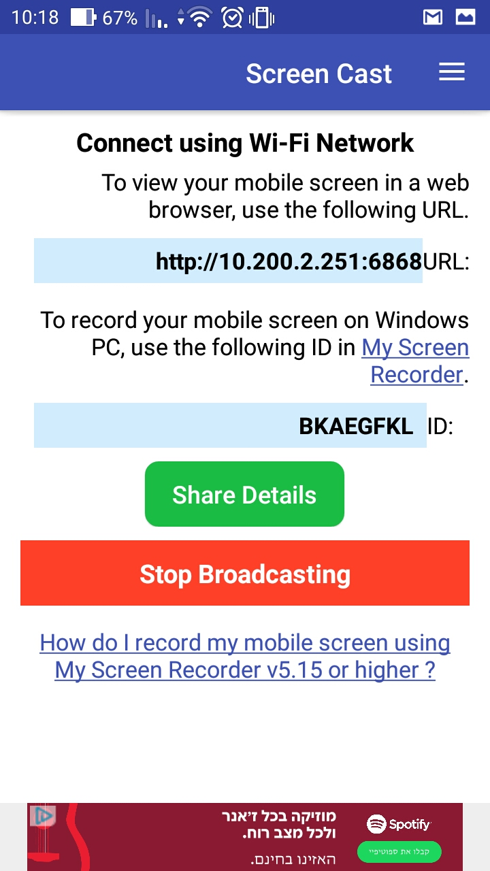
כעת יוצג המסך עם פרטי השידור, אתם צריכים לתת למשתתפים את כתובת ה-URL, שאותה יכניסו לדפדפן במכשיר שלהם (מחשב/סלולרי).
יש לכתוב ללא המילה URL, בצורה הזו:
http://10.200.2.251:6868
עדיף לכתוב את הכתובת על הלוח ושהמשתתפים יקלידו אותה ידנית...
ניתן לשתף את הכתובת בווטסאפ אבל זה מעט מסורבל (הווטסאפ 'שובר' את הקישור).
אין צורך בשאר המידע במסך (סיסמה וכו').

Slide 7
בסיום הפעילות, לא לשכוח ללחוץ על
Stop Broadcasting
אחרת המשתמשים ימשיכו לראות את המסך הפרטי שלכם...
שימו לב!
פרטי השידור משתנים בכל רשת.
כלומר – שידור ש'הדלקתם' בבית, לא יעבוד במכללה/בבית הספר וכו'.
כדאי להתקין את האפליקציה בבית מראש,
אבל את הפעלת החיבור יש לבצע בכיתה בה אתם רוצים להציג.

